Slide 1


HEF-060 · MISSION 01 / 10
Les modèles réseau : OSI et TCP/IP
Un message qui traverse internet passe par des couches, comme un colis qui change d'emballage à chaque étape.
Badge : Cartographe du réseau
70 min · intermédiaire
Notes:
Mission 1 — Les modèles réseau : OSI et TCP/IP. Durée conseillée : 70 minutes. Guide : Kodi. Annoncer la mission, le badge à gagner et le plan.

Slide 2
L'histoire
L'histoire
Kodi envoie un message à un ami de l'autre côté du monde. Il appuie sur « Envoyer » et, une fraction de seconde plus tard, le message est là. Il se demande : « Mais par où est-il passé ? Qui s'est occupé de quoi ? »
« Personne ne s'occupe de tout, dit Sam. Chaque couche fait une petite tâche et fait confiance à celle du dessous. C'est ce qui permet à des milliards d'appareils différents de se comprendre. »
Dans cette mission, tu découvres les couches qui organisent tous les réseaux.

Slide 3
À la fin, je serai capable de…
Ta mission
1
expliquer pourquoi on découpe les réseaux en couches
2
citer les couches du modèle TCP/IP et leur rôle
3
décrire l'encapsulation d'un message
4
relier un protocole (HTTP, TCP, IP, Ethernet) à sa couche
5
distinguer modèle OSI (théorique) et TCP/IP (utilisé)
Notes:
Reprendre chaque point à voix haute.

Slide 4
Défi d'échauffement
Défi d'échauffement
Tu envoies un colis à un ami à l'étranger. Tu écris une lettre (contenu), tu la mets dans une enveloppe avec l'adresse (destinataire), un transporteur la place dans un carton avec un numéro de suivi, puis un camion la transporte. Quels sont les emballages successifs ? Qui lit quoi à l'arrivée ? Le camionneur a-t-il besoin de lire ta lettre ?

Slide 5
Pourquoi des couches ?
Le concept
Un réseau doit faire beaucoup de choses : transmettre des signaux, adresser, router, fiabiliser, chiffrer, présenter une page web. Plutôt que de tout mélanger, on sépare en couches. Chaque couche :
offre un service à la couche du dessus ;
utilise le service de la couche du dessous ;
peut être remplacée sans changer les autres (le Wi-Fi remplace le câble, la page web ne le sait pas).
C'est la même idée que l'abstraction (HEF-000) et que les interfaces (HEF-020).

Slide 6
Le modèle TCP/IP (4 couches utilisées en pratique)
Le concept
Couche | Rôle | Exemples
Application | ce que l'utilisateur voit : web, mail, noms | HTTP, HTTPS, DNS, SMTP, SSH
Transport | communication entre deux programmes (ports), fiabilité | TCP, UDP
Internet (réseau) | adressage et acheminement entre machines | IP, ICMP
Accès réseau (liaison) | transmission sur un lien local | Ethernet, Wi-Fi
Le modèle OSI (7 couches, de référence)
# | Couche OSI | Équivalent TCP/IP
7 | Application | Application

Slide 7
Le modèle OSI (7 couches, de référence) (suite)
Le concept
# | Couche OSI | Équivalent TCP/IP
6 | Présentation (formats, chiffrement) | Application
5 | Session | Application
4 | Transport | Transport
3 | Réseau | Internet
2 | Liaison de données | Accès réseau
1 | Physique (câbles, ondes) | Accès réseau
Le modèle OSI sert de vocabulaire (« problème de couche 2 », « pare-feu de couche 7 ») ; TCP/IP décrit ce qui tourne réellement.

Slide 8
L'encapsulation
Le concept
À l'envoi, chaque couche ajoute son en-tête (et parfois une fin) autour des données de la couche supérieure. À la réception, chaque couche retire le sien.

Slide 9
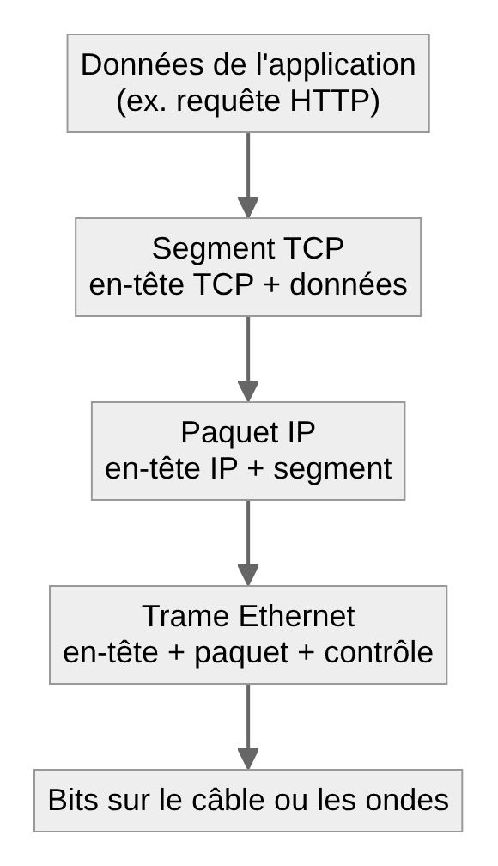
L'encapsulation (suite)
Le concept

Slide 10
L'encapsulation (suite)
Le concept
Description du schéma : les données de l'application sont placées dans un segment TCP (avec son en-tête), qui est placé dans un paquet IP (avec son en-tête), qui est placé dans une trame Ethernet, qui part sous forme de bits sur le support physique.
Qui lit quoi ?
Équipement | Regarde jusqu'à | Pourquoi
Switch | l'adresse Ethernet (couche 2) | acheminer sur le réseau local
Routeur | l'adresse IP (couche 3) | choisir le prochain saut
Pare-feu | IP, ports (couches 3-4), parfois plus | filtrer
Machine finale | toutes les couches | remettre les données au bon programme

Slide 11
Un en-tête, concrètement
Le concept
Un en-tête est une suite d'octets avec des champs de taille fixe. Python peut le fabriquer :
import struct
donnees = b"GET / HTTP/1.1"
# En-tête TCP simplifié : port source (2 octets), port destination (2 octets)
segment = struct.pack("!HH", 54321, 80) + donnees
# En-tête IP simplifié : adresse source (4 octets), adresse destination (4 octets)
paquet = bytes([192, 168, 1, 10]) + bytes([93, 184, 216, 34]) + segment
print(len(donnees), len(segment), len(paquet)) # 14 18 26
print(paquet[:8].hex(" ")) # c0 a8 01 0a 5d b8 d8 22

Slide 12
Un en-tête, concrètement (suite)
Le concept
🧠 Astuce : quand un problème réseau survient, demande « à quelle couche ? » Cela réduit tout de suite l'espace de recherche.

Slide 13
Exemple pas à pas
Exemple pas à pas
Problème : simuler l'encapsulation et la décapsulation d'un message, couche par couche.
def encapsuler(message, ip_src, ip_dst, port_src, port_dst, mac_src, mac_dst):
segment = {"couche": "transport", "port_src": port_src, "port_dst": port_dst,
"donnees": message}
paquet = {"couche": "internet", "ip_src": ip_src, "ip_dst": ip_dst, "contenu":
segment}
trame = {"couche": "liaison", "mac_src": mac_src, "mac_dst": mac_dst, "contenu
": paquet}
return trame
def decapsuler(trame, ma_mac, mon_ip, mon_port):
if trame["mac_dst"] != ma_mac:
return "rejeté par la couche liaison (pas pour ma carte)"
paquet = trame["contenu"]
if paquet["ip_dst"] != mon_ip:
return "rejeté par la couche internet (pas pour mon adresse IP)"
segment = paquet["contenu"]

Slide 14
Exemple pas à pas (suite)
Exemple pas à pas
if segment["port_dst"] != mon_port:
return "rejeté par la couche transport (aucun programme à ce port)"
return "livré à l'application : " + segment["donnees"]
trame = encapsuler("bonjour", "192.168.1.10", "192.168.1.20", 54321, 80,
"aa:aa:aa:aa:aa:01", "bb:bb:bb:bb:bb:02")
print(decapsuler(trame, "bb:bb:bb:bb:bb:02", "192.168.1.20", 80))
print(decapsuler(trame, "cc:cc:cc:cc:cc:03", "192.168.1.20", 80))
print(decapsuler(trame, "bb:bb:bb:bb:bb:02", "192.168.1.99", 80))
print(decapsuler(trame, "bb:bb:bb:bb:bb:02", "192.168.1.20", 443))
Lecture : chaque couche fait son contrôle et ne regarde que son en-tête. Un message peut être rejeté à l'une des trois couches, pour une raison différente.
C'est exactement ce qui permet de diagnostiquer : si le message arrive à la carte mais pas au programme, le problème est en haut ; s'il n'arrive pas du tout, il est en bas.

Slide 15
À toi, avec aide
À toi, avec aide
Classe ces éléments dans la bonne couche TCP/IP :
Élément | Couche
HTTPS | ?
Adresse IP | ?
Port 443 | ?
Adresse MAC | ?
DNS | ?
Câble Ethernet / ondes Wi-Fi | ?

Slide 16
Indices progressifs
À toi, avec aide · réponse
Indice 1
HTTPS et DNS sont des protocoles que les programmes utilisent directement.
Indice 2
Un port identifie un programme sur une machine.
Indice 3
L'adresse MAC ne sert que sur le réseau local.
Notes:
Laisser les apprenants chercher avant de révéler cette réponse.

Slide 17
Réponse
À toi, avec aide · réponse
Élément | Couche
HTTPS | Application
Adresse IP | Internet (réseau)
Port 443 | Transport
Adresse MAC | Accès réseau (liaison)
DNS | Application
Câble / Wi-Fi | Accès réseau (physique)
Notes:
Laisser les apprenants chercher avant de révéler cette réponse.

Slide 18
À toi, en solo
À toi, en solo
Voici trois pannes. Pour chacune, dis à quelle couche le problème se situe probablement et propose une vérification :
Le câble est débranché : la carte réseau n'a plus de lumière.
La machine a une adresse IP, peut joindre 8.8.8.8 mais pas exemple.fr.
Le serveur est joignable, mais la connexion au port 443 est refusée.

Slide 19
Pistes de correction
À toi, en solo · réponse
Couche physique/liaison : vérifier câble, voyant, ip link.
Couche application (DNS) : la connectivité IP marche, la résolution de noms non. Vérifier nslookup exemple.fr ou le serveur DNS configuré.
Couche transport/application : aucun programme n'écoute sur ce port, ou un pare-feu bloque. Vérifier que le service tourne (ss -tlnp) et les règles de pare-feu.
La démarche est toujours la même : de bas en haut, jusqu'à la première couche qui échoue.
Notes:
Laisser les apprenants chercher avant de révéler cette réponse.

Slide 20
Pièges classiques
Pièges classiques
Piège | Pourquoi c'est un problème | Comment l'éviter
Mélanger les couches | On cherche au mauvais endroit | Toujours nommer la couche concernée
Croire que le routeur lit le contenu | Il lit l'en-tête IP, pas la lettre | Chaque équipement regarde sa couche
Apprendre OSI par cœur sans comprendre | Aucune utilité en dépannage | Relier chaque couche à un exemple concret
Confondre MAC et IP | MAC : réseau local ; IP : entre réseaux | L'adresse MAC change à chaque saut, l'IP reste

Slide 21
Mini-boss
Mini-boss
Le voyage d'un message. Alice (192.168.1.10) envoie « salut » au serveur 203.0.113.50 (port 80) via son routeur 192.168.1.1.
Dessine (Mermaid) le trajet : Alice → switch → routeur → internet → serveur.
Pour chaque saut, écris les adresses MAC et IP source/destination de la trame. Que remarques-tu sur les adresses MAC et IP au fil des sauts ?
Écris un programme qui simule ce voyage avec encapsuler et un routeur qui réécrit les adresses MAC mais conserve les adresses IP.

Slide 22
Pistes de correction
Mini-boss · réponse
def trame(mac_src, mac_dst, ip_src, ip_dst, message):
return {"mac_src": mac_src, "mac_dst": mac_dst, "ip_src": ip_src, "ip_dst": ip
_dst, "msg": message}
def routeur(trame_entrante, mac_routeur_sortie, mac_prochain_saut):
t = dict(trame_entrante)
t["mac_src"], t["mac_dst"] = mac_routeur_sortie, mac_prochain_saut # nouv
elles adresses MAC
return t # IP i
nchangées
t1 = trame("aa:01", "rr:in", "192.168.1.10", "203.0.113.50", "salut") # Alic
e -> routeur
t2 = routeur(t1, "rr:out", "fai:01") # rout
eur -> routeur du FAI
t3 = routeur(t2, "fai:02", "srv:01") # FAI
-> serveur
for nom, t in (("Alice→routeur", t1), ("routeur→FAI", t2), ("FAI→serveur", t3)):
print(nom, t)
Notes:
Laisser les apprenants chercher avant de révéler cette réponse.

Slide 23
Pistes de correction (suite)
Mini-boss · réponse
assert t1["ip_src"] == t3["ip_src"] and t1["ip_dst"] == t3["ip_dst"]
assert t1["mac_src"] != t3["mac_src"]
Observation : les adresses MAC changent à chaque saut (elles ne servent que sur le lien local), alors que les adresses IP restent de bout en bout (hors NAT, qu'on verra plus tard).
Notes:
Laisser les apprenants chercher avant de révéler cette réponse.

Slide 24
Quiz éclair
Quiz éclair
1. L'encapsulation consiste à :
  A. ajouter un en-tête à chaque couche
  B. chiffrer les données
  C. compresser le message
2. Un routeur prend ses décisions à partir de :
  A. l'adresse MAC de l'émetteur
  B. l'adresse IP de destination
  C. le contenu de la page web
3. Un port identifie :
  A. un câble
Notes:
Faire répondre à main levée avant de passer aux réponses.

Slide 25
Quiz éclair (suite)
Quiz éclair
  B. une machine
  C. un programme sur une machine
4. 🔁 Révision HEF-050, mission 09 : Un service (démon) tourne :
  A. en arrière-plan, supervisé par le système
  B. uniquement dans un terminal
  C. sans processus
5. 🔁 Révision HEF-050, mission 08 : Un tube (pipe) relie :
  A. deux disques
  B. la sortie d'un processus à l'entrée d'un autre
  C. deux écrans
Notes:
Faire répondre à main levée avant de passer aux réponses.

Slide 26
Réponses
Quiz éclair · réponse
A.
B.
C.
A.
B.
Notes:
Laisser les apprenants chercher avant de révéler cette réponse.

Slide 27
Je réfléchis
Je réfléchis
Quelle situation de ta vie ressemble à une encapsulation (message dans une enveloppe, dans un carton, dans un camion) ?
Pourquoi dire « à quelle couche ? » aide-t-il à résoudre un problème ?

Slide 28
À retenir
À retenir
1
Les réseaux sont organisés en couches indépendantes.
2
TCP/IP : application, transport, internet, accès réseau.
3
Chaque couche ajoute son en-tête (encapsulation).
4
Chaque équipement regarde sa couche : switch (MAC), routeur (IP).
5
Diagnostiquer = trouver la première couche qui échoue.
Notes:
Reprendre chaque point à voix haute.

Slide 29
MISSION ACCOMPLIE
+100 XP
Badge débloqué : Cartographe du réseau
Prochaine mission : Ethernet, adresses MAC et réseau local
Notes:
Récapituler les points clés, féliciter, annoncer la suite.

